Slide 1
آموزش لاگ بوک الکترونیک

Slide 2
مرحله اول :
وارد سایت دانشگاه علوم پزشکی ایلام میشوید
WWW.medilam.ac.ir
سامانه جامع طبیب را انتخاب میکنیم
ورود به سامانه در اولین بار کد ملی است

Slide 3
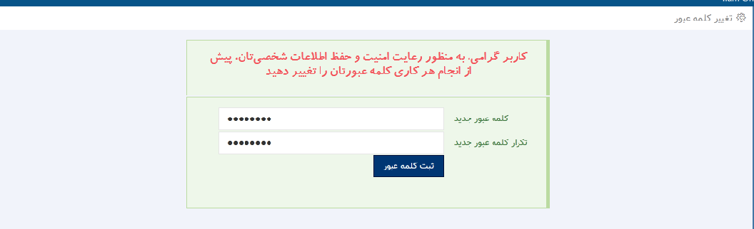
بعد از اولین ورود که با کد ملی بود باید کلمه عبور را تغییر دهید

Slide 4
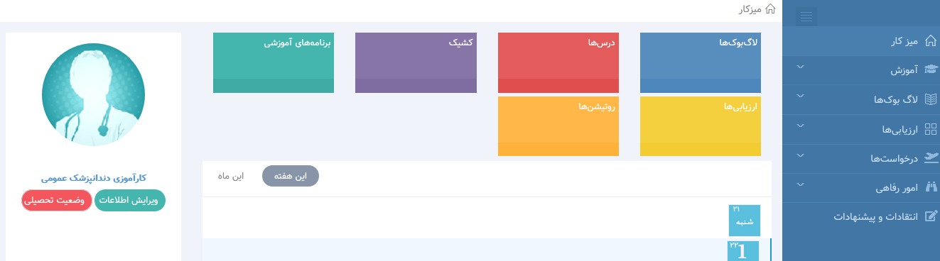
گزینه لاگ بوک انتخاب میکنیم

Slide 5
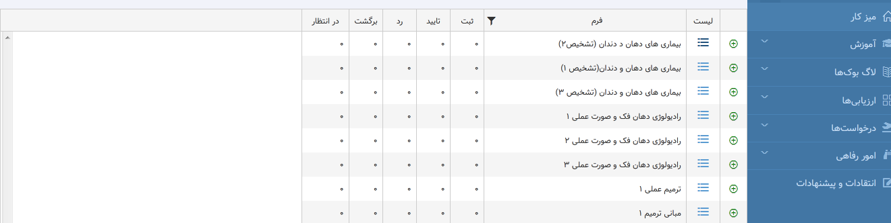
در این مرحله لیست تمام دروس ارائه شده نمایش داده شده است با انتخاب درس مورد نظر فعالیت های ارائه شده نشان داده میشود

Slide 6
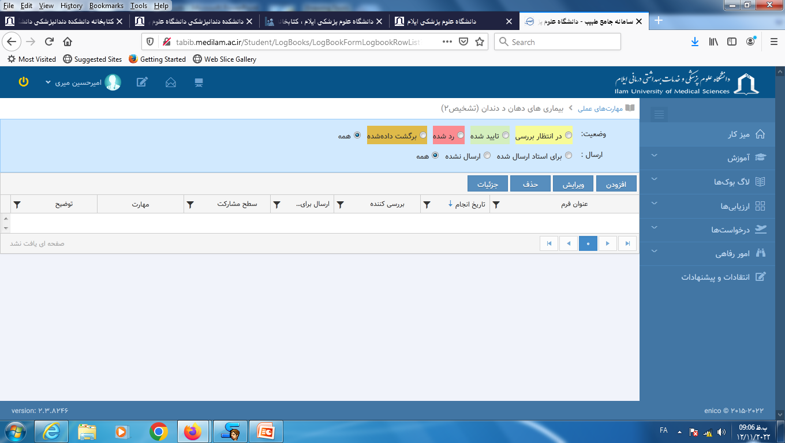
با انتخاب گزینه لیست این صفحه نمایش داده میشود

Slide 7
گزینه افزودن را انتخاب نمایید

Slide 8
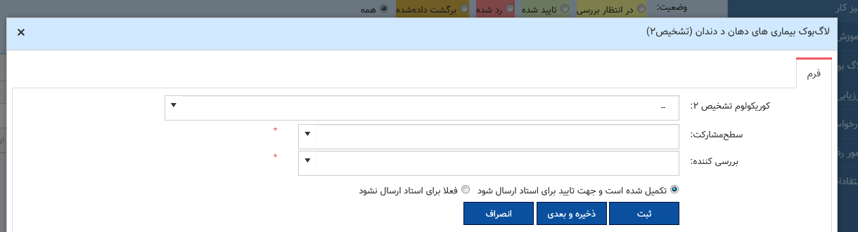
با باز شدن این صفحه کوریکولوم را انتخاب کنید و فعالیت های انجام و شده در طول هفته را انتخاب کنید و ثبت کنید

Slide 9
در این قسمت از ارسال کوریکولوم مشخص شده دو گزینه وجود دارد
1.سطح مشارکت (مشاهده گر ، انجام تحت نظارت استاد و یا انجام مستقل )
2.بررسی کننده (استادی که فعالیت در بخش آن انجام شده باشد )
بعد از تععین سطح مشارکت و بررسی کننده گزینه ثبت را انتخاب کنید
کوریکولوم برای استاد مربوطه اراسل گردیده است و باید توسط ایشان مورد بررسی قرار گیرد

Slide 10
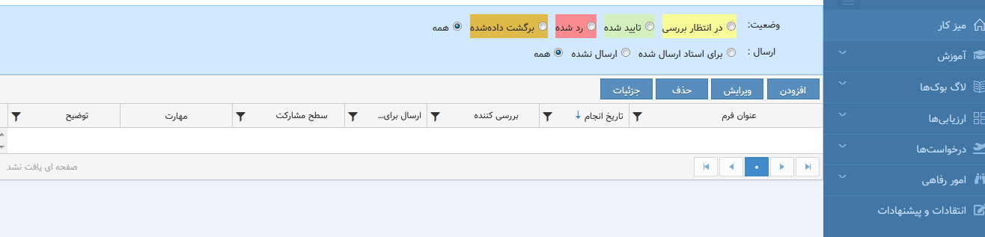
در اخرین مرحله وضعیت فرم ارسال شده مشخص است که در چه مراحله ای می باشد

Slide 11
هر دانشجو موظف است فرم های درس مورد نظر را هر هفته برای استاد مربوطه ارسال نمایید در غیر اینصورت نمره کسر میگردد.
با تشکر
کارشناس Log book

